Slide 1

例题：朋友圈
问题描述：某学校有N个学生，形成M个俱乐部。每个俱乐部里的学生有着一定相似的兴趣爱好，形成一个朋友圈。一个学生可以同时属于若干个不同的俱乐部。根据“我的朋友的朋友也是我的朋友”这个推论可以得出，如果A和B是朋友，且B和C是朋友，则A和C也是朋友。请编写程序计算最大朋友圈中有多少人。

Slide 2
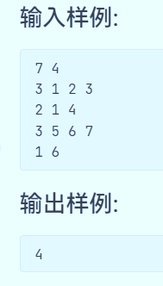
例题：朋友圈
问题描述：某学校有N个学生，形成M个俱乐部。每个俱乐部里的学生有着一定相似的兴趣爱好，形成一个朋友圈。一个学生可以同时属于若干个不同的俱乐部。根据“我的朋友的朋友也是我的朋友”这个推论可以得出，如果A和B是朋友，且B和C是朋友，则A和C也是朋友。请编写程序计算最大朋友圈中有多少人。
输入格式:
输入的第一行包含两个正整数N（≤30000）和M（≤1000），分别代表学校的学生数和俱乐部的个数。后面M行，每行按以下格式给出1个俱乐部的信息，其中学生从1~N编号：
第i个俱乐部的人数Mi（空格）学生1（空格）学生2 … 学生Mi
输出格式:
输出为一个整数，表示在最大朋友圈中有多少人。

Slide 3
并查集union-find sets
一种简单且用途广泛的集合概念。
并查集是若干个不相交集合，能够实现较快的合并和判断元素所在集合的操作。

Slide 4
并查集union-find sets的三个操作
Make_Set(x)
每一个元素初始化为一个集合，每个元素的父结点是它自身，每个元素的祖先节点也是它自身（也可以根据情况而变）
Find_Set(x)
查找元素x所在的集合，即找到这个元素所在集合的祖先
判断两个元素是否属于同一集合，只要看它们所在集合的祖先是否相同
Union(x,y)
合并x,y所在的两个集合
使一个集合的祖先成为另一个集合的祖先即可

Slide 5
并查集union-find sets的find_set（查）操作
用树表示集合，表示出每个结点的父关系，根结点的父为自己，同时将根结点作为树（集合）的标识
例如，集合S1 = {1,3,6,9}，集合S2 = {2,8,10,5}
1
2
3
6
9
8
10
father[1] = 1
father[3] = 1
father[6] = 1
father[9] = 1
5
father[2] = 2
father[5] = 10
father[8] = 2
father[10] = 2

Slide 6
并查集union-find sets的find_set（查）操作
Find_set(x)
找x所在的集合（以根为标识）。
例如，8、10、5及2都在标识为2的集合中，即Find_set(2)结果为2，Find_set(5)的结果为2
2
8
10
5

Slide 7
并查集union-find sets的union（并）操作
Union(x,y)
先查找x和y所在的集合，若不在同一集合，则合并
使一个集合的根成为另一个集合的根的孩子即可实现合并
Union(3,5)
1
2
2
3
6
9
8
10
1
8
10
5
3
6
9
5

Slide 8
并查集Union-Find sets的优化
Union(x,y)：按秩合并
合并的时候将高度小（或元素少）的集合并到高度大（或元素多）的集合，这样合并之后树的高度会相对较小
Find_Set(x)：进行路径压缩
查找元素所在集合时一般采用递归，整棵树有可能成为一条链，这样每次Find_Set(x)的复杂度都是O(n)，可以压缩链
路径压缩：经过“递推”找到树根（祖先）后，“回溯”时顺便将其子孙节点都直接指向树根（祖先）
以后再执行Find_Set(x)的复杂度就变为O(1)。

Slide 9
并查集Union-Find sets的优化
Union(x,y)：按秩合并
用高度（或元素个数）表示集合的秩（rank）
合并的时候将高度小（或元素少）的集合并到高度大（或元素多）的集合，这样合并之后树的高度会相对较小
Union(3,5)
1
2
2
3
6
9
8
10
1
8
10
5
3
6
9
5
rank[1] = 2 //秩表示高度
或
rank[1] = 4 //秩表示元素个数
rank[2] = 3 //秩表示高度
或
rank[2] = 4 //秩表示元素个数
rank[2] = 3 //秩表示高度
或
rank[2] = 8 //元素个数

Slide 10
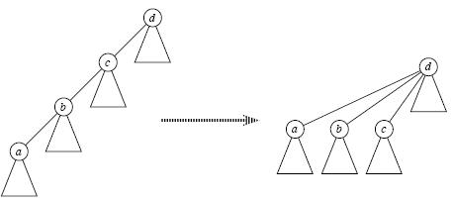
并查集Union-Find sets的优化
Union(x,y)：按秩合并
合并的时候将高度小（或元素少）的集合并到高度大（或元素多）的集合，这样合并之后树的高度会相对较小
Find_Set(x)：进行路径压缩
整棵树有可能成为一条链，这样每次Find_Set(x)的复杂度都是O(n)，查找元素所在集合时一般采用递归，可以压缩链
路径压缩：经过“递推”找到树根（祖先）后，“回溯”时顺便将其子孙节点都直接指向树根（祖先）
以后再执行Find_Set(x)的复杂度就为O(1)

Slide 11
并查集的实现
int father[MAX]; /*全局数组， father[x]表示x的父节点 */
int rank[MAX]; /* 全局数组，rank[x]表示x的秩 */
void Make_Set(int x)
{
father[x] = x; //指定父节点为自己
rank[x] = 1; //初始化秩（树的高度或集合中元素个数）
}
例如：
for(int i = 1; i<6; ++i)
Make_set(i);
…
5
1
2

Slide 12
并查集的实现-Find
/* 查找x元素所在的集合，回溯时压缩路径*/
int Find_Set(int x)
{
if (x != father[x]) {
father[x] = Find_Set(father[x]); //回溯时压缩路径
}
return father[x];
}
2
例如：Find_Set(4)
4 != father[4] :
由于father[4]为5，因此有
father[4] = Find_Set(5);
10
father[2] = 2
father[4] = 5
father[5] = 10
father[10] = 2
5
4

Slide 13
并查集的实现-Find
/* 查找x元素所在的集合,回溯时压缩路径*/
int Find_Set(int x)
{
if (x != father[x]) {
father[x] = Find_Set(father[x]); //回溯时压缩路径
}
return father[x];
}
例如：Find_Set(4)
4 != father[4] :
由于father[4]为5，因此有
father[4] = Find_Set(5);
2
(2) 5 != father[5] :
由于father[5] 为10, 因此有
father[5] = Find_Set(10);
10
5
4

Slide 14
并查集的实现-find
/* 查找x元素所在的集合,回溯时压缩路径*/
int Find_Set(int x)
{
if (x != father[x]) {
father[x] = Find_Set(father[x]); //回溯时压缩路径
}
return father[x];
}
例如：Find_Set(4)
4 != father[4] :
由于father[4]为5，因此有
father[4] = Find_Set(5);
(2) 5 != father[5] :
由于father[5] 为10, 因此有
father[5] = Find_Set(10);
2
10
(3) 10 != father[10] :
由于father[10] 为2, 因此有
father[10] = Find_Set(2);
5
(4) 2 == father[2]: return 2
4

Slide 15
并查集的实现-Find
/* 查找x元素所在的集合,回溯时压缩路径*/
int Find_Set(int x)
{
if (x != father[x]) {
father[x] = Find_Set(father[x]); //回溯时压缩路径
}
return father[x];
}
例如：Find_Set(4)
4 != father[4] :
由于father[4]为5，因此有
father[4] = Find_Set(5);
(2) 5 != father[5] :
由于father[5] 为10, 因此有
father[5] = Find_Set(10);
2
10
(3) 10 != father[10] :
由于father[10] 为2, 因此有
father[10] = Find_Set(2);
5
2;
return father[10];
4

Slide 16
并查集的实现-Find
/* 查找x元素所在的集合,回溯时压缩路径*/
int Find_Set(int x)
{
if (x != father[x]) {
father[x] = Find_Set(father[x]); //回溯时压缩路径
}
return father[x];
}
例如：Find_Set(4)
4 != father[4] :
由于father[4]为5，因此有
father[4] = Find_Set(5);
(2) 5 != father[5] :
由于father[5] 为10, 因此有
father[5] = Find_Set(10);
2
2;
return father[5];
10
2
5
5
10
4
4

Slide 17
并查集的实现-Find
/* 查找x元素所在的集合,回溯时压缩路径*/
int Find_Set(int x)
{
if (x != father[x]) {
father[x] = Find_Set(father[x]); //回溯时的压缩路径
}
return father[x];
}
例如：Find_Set(4)
4 != father[4] :
由于father[4]为5，因此有
father[4] = Find_Set(5);
2;
return father[4];
2
2
5
10
5
10
4
4

Slide 18
并查集的实现-Find
/* 查找x元素所在的集合,回溯时压缩路径*/
int Find_Set(int x)
{
if (x != father[x]) {
father[x] = Find_Set(father[x]); //回溯时压缩路径
}
return father[x];
}
例如：Find_Set(4)，得到2
2
Find_Set(4)
2
10
5
5
4
10
4

Slide 19
并查集的实现-Union
void Union(int x, int y) /* 按秩合并x,y所在的集合*/
{
x = Find_Set(x);
y = Find_Set(y);
if (x == y) return; //x、y是同一集合
if (rank[x] > rank[y]) {
father[y] = x; //y并入x
}
else { //x并入y
if (rank[x]==rank[y]) {
rank[y]++; //秩表示高度
}
father[x] = y;
}
}
2
1
8
10
3
6
9
5

Slide 20
并查集的实现-Union
void Union(int x, int y) /* 按秩合并x,y所在的集合*/
{
x = Find_Set(x);
y = Find_Set(y);
if (x == y) return; //x、y是同一集合
if (rank[x] > rank[y]) {
father[y] = x; //y并入x
rank[x] += rank[y]; //秩为元素个数，仅需修改根的秩
}
else {
father[x] = y; //x并入y
rank[y] += rank[x]; //秩为元素个数，仅需修改根的秩
}
}

Slide 21
例题：朋友圈
问题描述：某学校有N个学生，形成M个俱乐部。每个俱乐部里的学生有着一定相似的兴趣爱好，形成一个朋友圈。一个学生可以同时属于若干个不同的俱乐部。根据“我的朋友的朋友也是我的朋友”这个推论可以得出，如果A和B是朋友，且B和C是朋友，则A和C也是朋友。请编写程序计算最大朋友圈中有多少人。
初始时，每个学生各自为一个集合
对于一个俱乐部的每个学生，查找其所在集合，若与该俱乐部的其他成员不在同一个集合中，则合并这两个集合

Slide 22
例题：家庭房产
问题描述：给定每个人的家庭成员和其自己名下的房产，请统计出每个家庭的人口数、人均房产面积及房产套数。
输入格式:
输入第一行给出一个正整数N（≤1000），随后N行，每行按下列格式给出一个人的房产：
编号 父 母 k 孩子1 ... 孩子k 房产套数 总面积
其中，编号是每个人独有的一个4位数的正整数；
父、母分别是该编号对应的人的父母的编号（如果已经过世，则为-1）；
k（0≤k≤5）是该人的子女的个数；孩子i是其子女的编号。

Slide 23
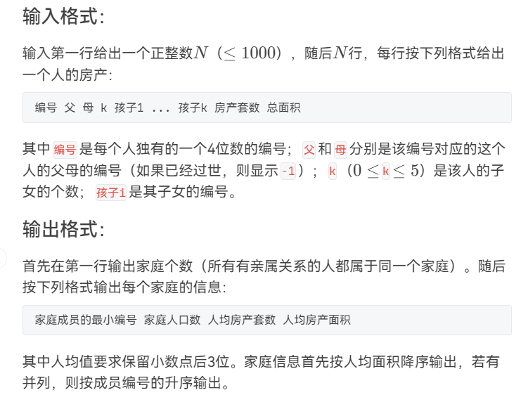
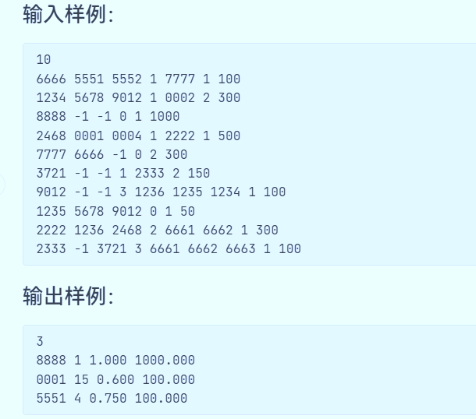
例题：家庭房产
问题描述：给定每个人的家庭成员和其自己名下的房产，请统计出每个家庭的人口数、人均房产面积及房产套数。

Slide 24

谢谢观看

